Slide 1
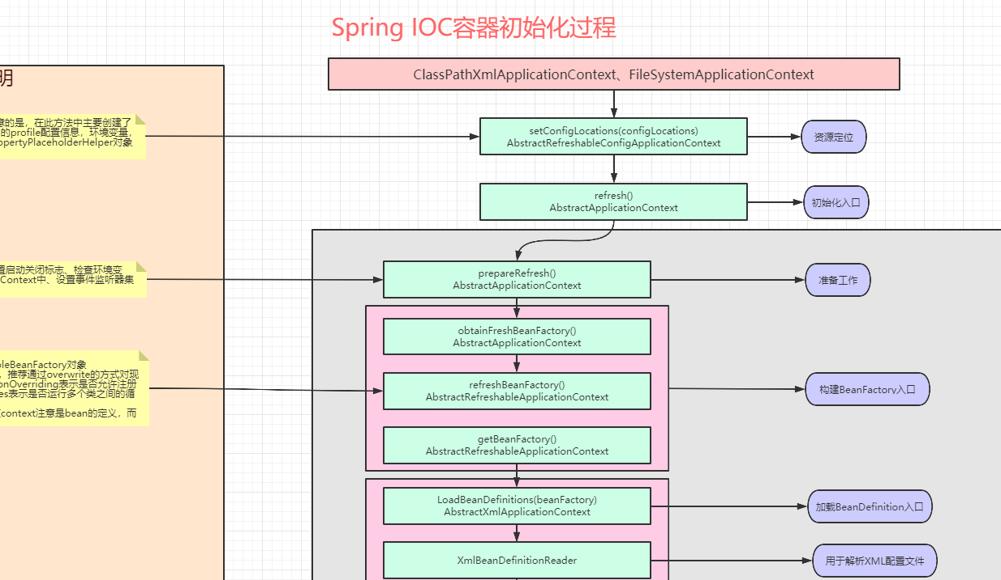

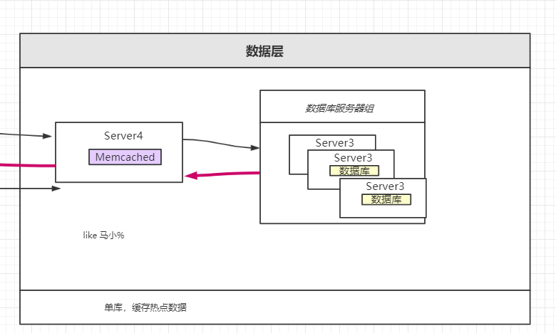
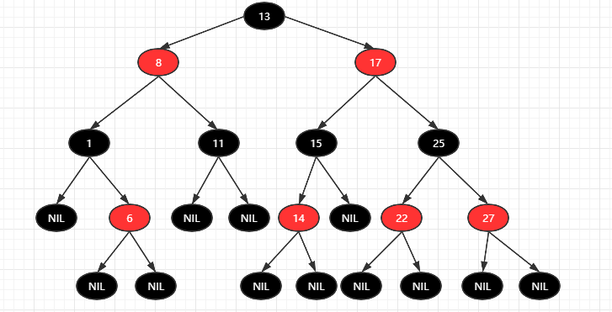
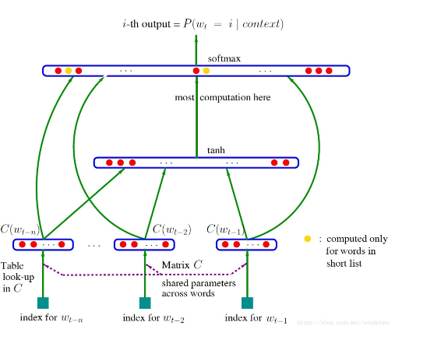
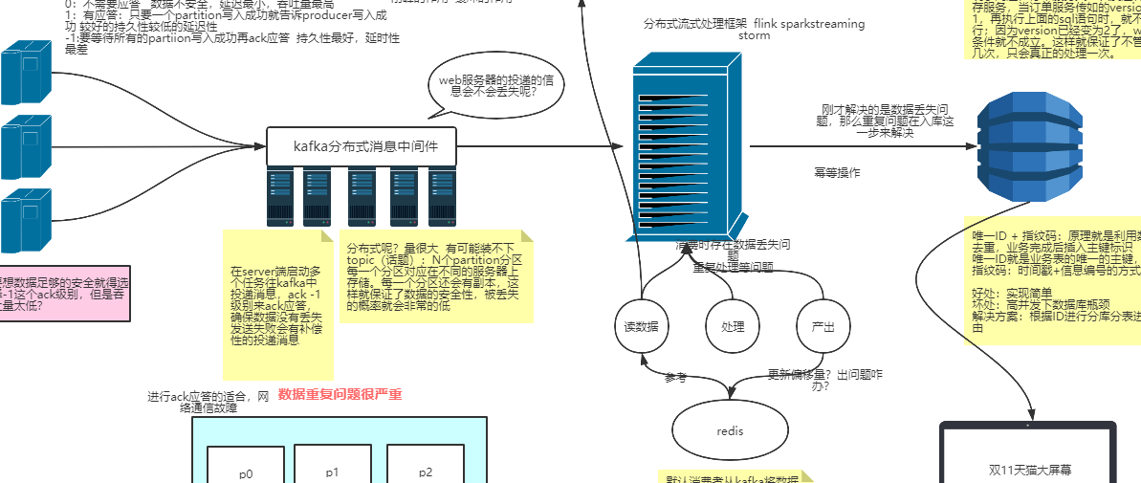
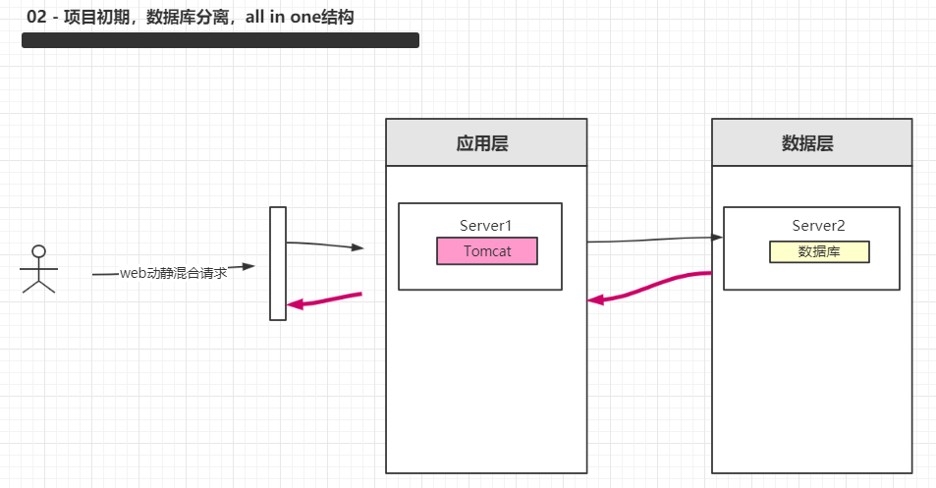
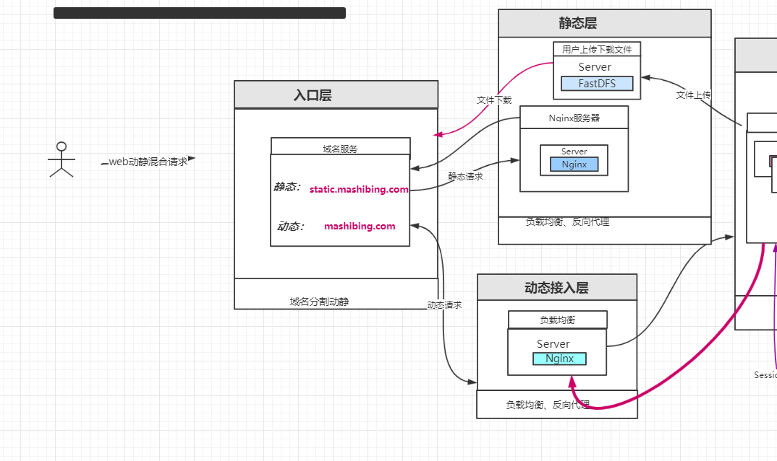
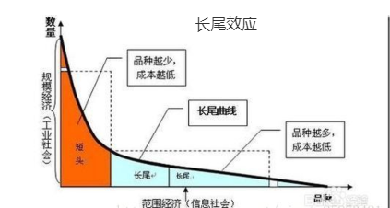
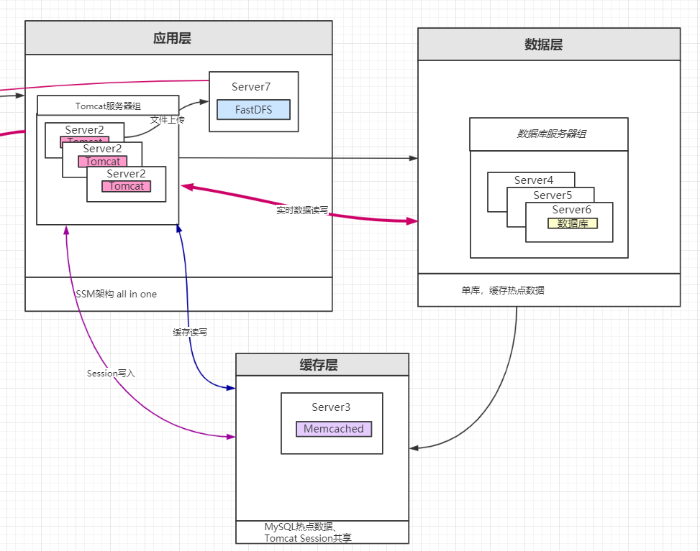
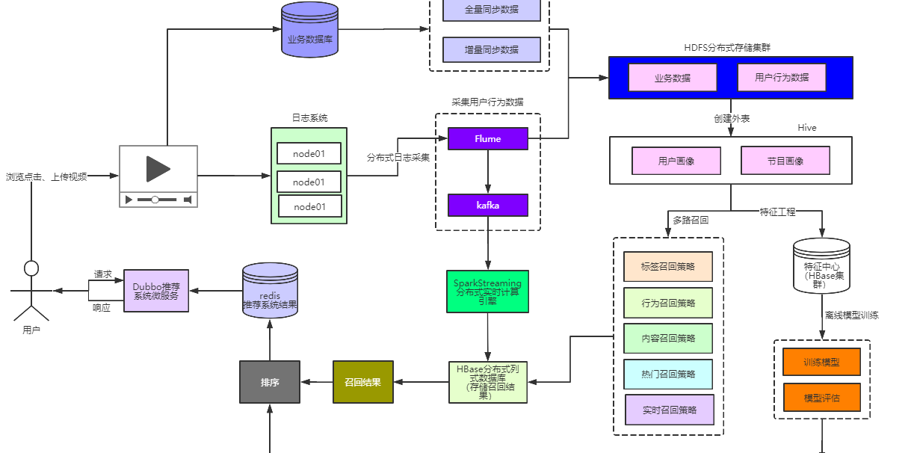
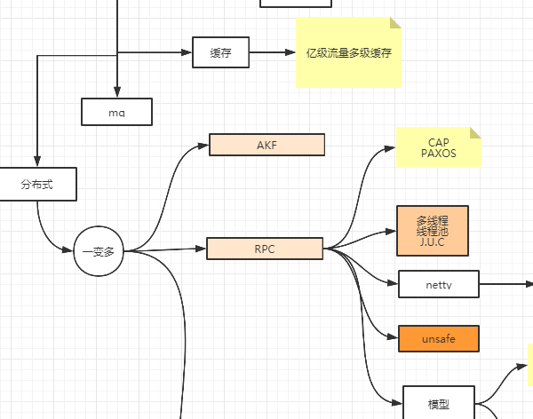
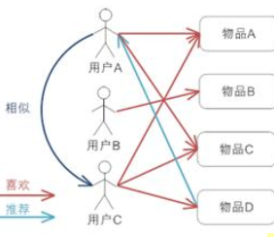
架构演变
architect
Spring Cloud 全家桶 Hoxton SR3
开班典礼
微服务
单体应用向微服务异构平台架构演变
Spring Cloud Alibaba/ Netflix 生态与依赖关系

Slide 2

高级系统架构师课程第三期
开班典礼
课前准备
关于笔记和代码
我是谁
有问题找谁
课程内容和周期
这堂课的目的

Slide 3

微服务
RocketMQ 07 RocketMQ集群
集群模式消息存储架构模型
集群方式
搭建高可用主从同步双写集群
多Broker横向扩容
基于raft 协议的 commitlog 存储库DLeger
水平扩容Topic中的Queue分布
单体项目开发的痛点
SOA
什么是微服务？
单体应用向微服务异构平台架构演变

Slide 4



Spring Cloud Alibaba/ Netflix 生态与依赖关系
SpringCloud Netflix
SpringCloud Alibaba
SpringCloud Apache

